Slide 1


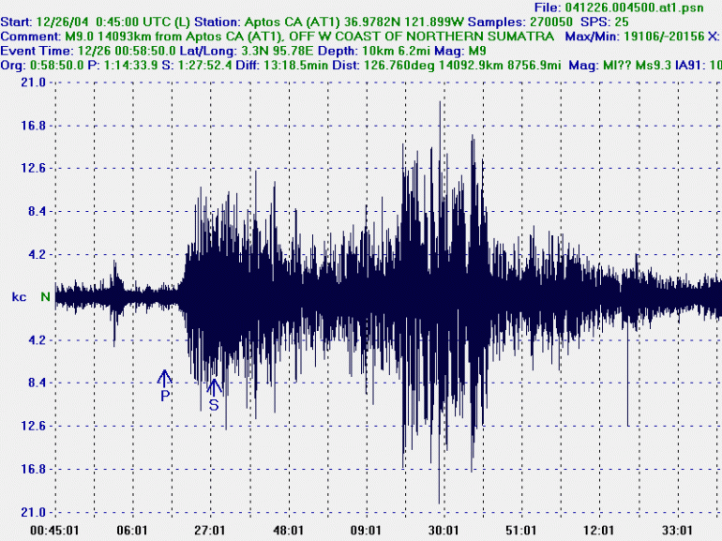
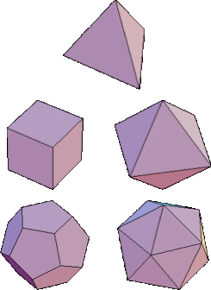
grinta

Slide 2
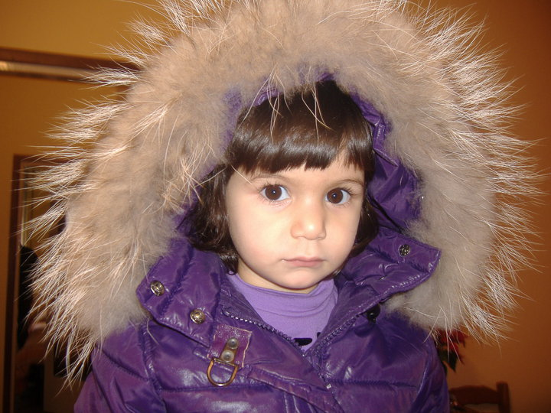
Ma perché “rovinare “ una così bella bambina con la MATEMATICA ?

Slide 3


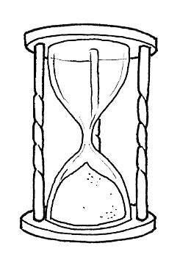
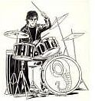


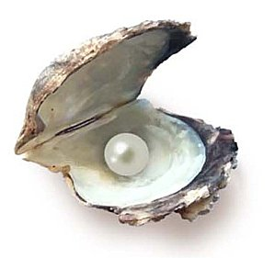
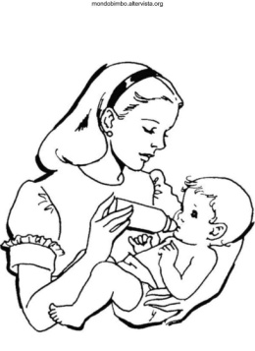
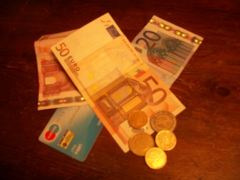
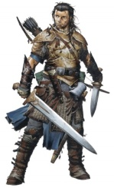
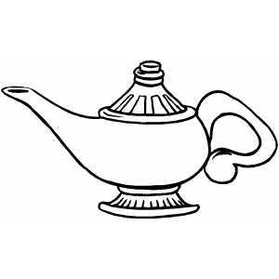


Fortuna ?
Cosa desideri padroncino ?
Durata ?
potere ?
Talento ?
Salute ?
Vittoria ?
soldi ?
Conoscenza ?
amore ?

Slide 4
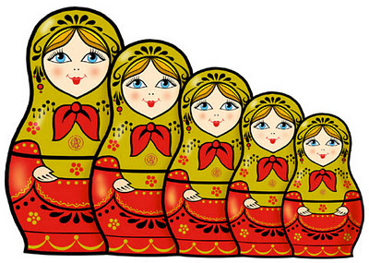



infinito
0,0000000001 anni luce
( UN ANNO LUCE =9 461 bilioni di metri )
macro
spirale
micro
quanti μm sono?
Risposta:

Slide 5
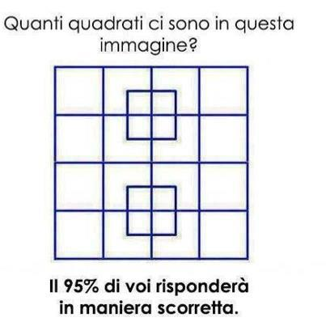
quanti quadrati ?
Risposta: 19 36 40 altro

Slide 6
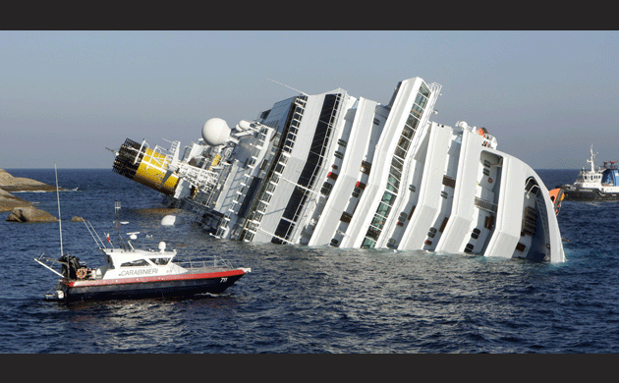
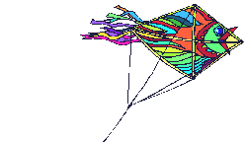
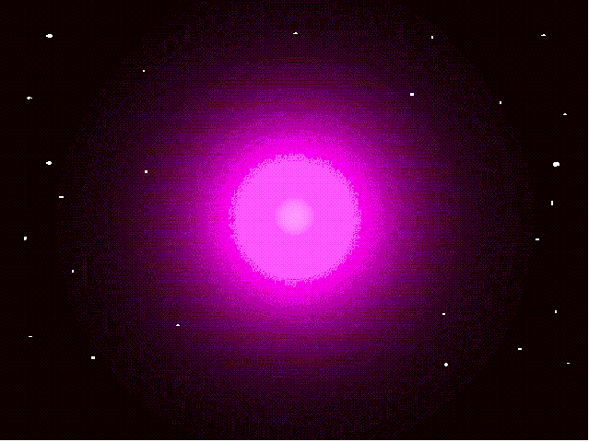
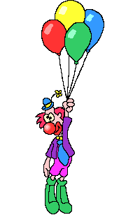
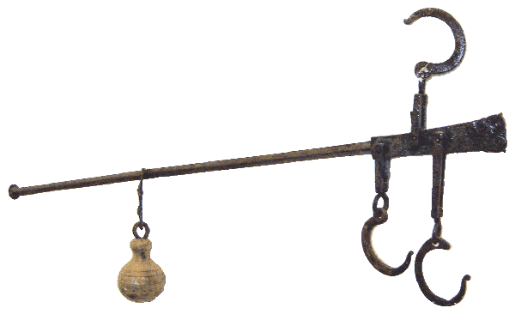



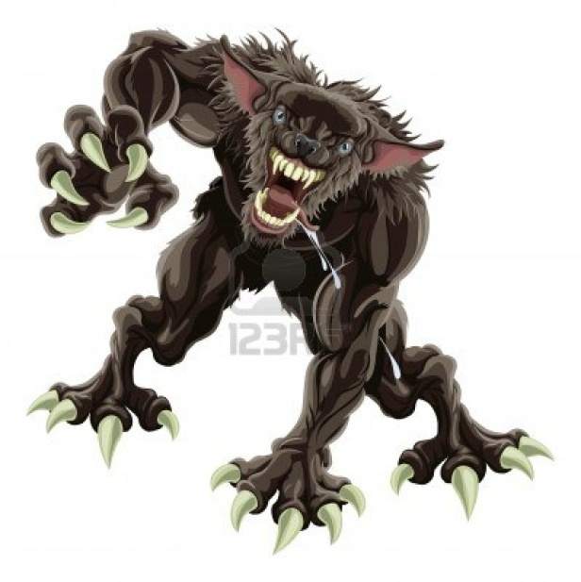
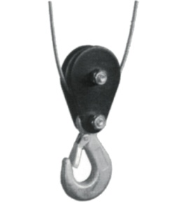
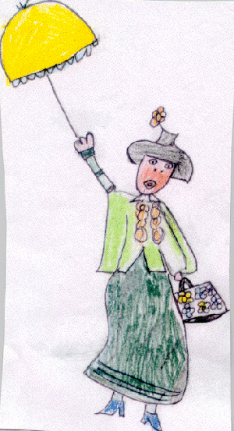
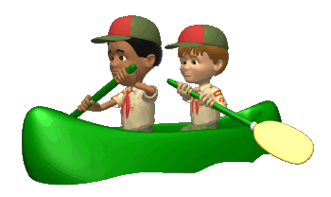
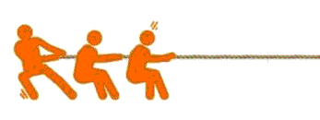
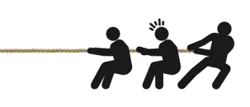

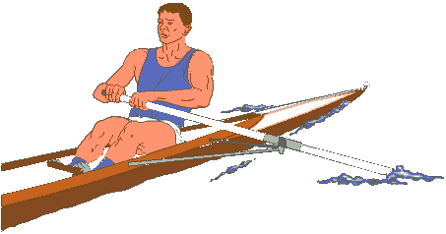

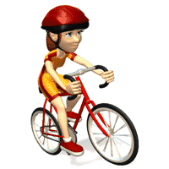

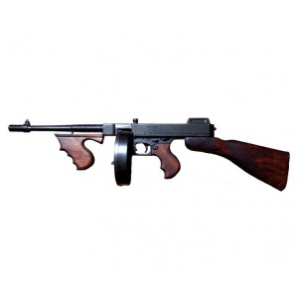


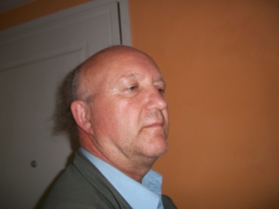
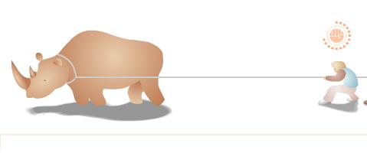
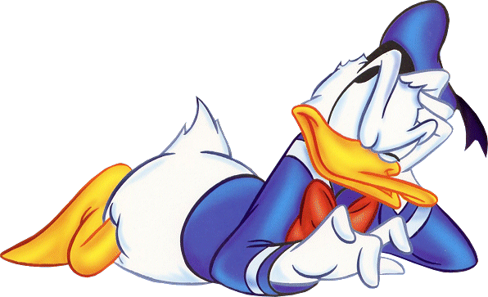


Slide 7
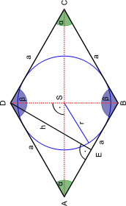
I nomi in geometria ( indica col nome ) :
un angolo nella figura ………………………..
un segmento ………………………….
il centro della figura …………………..
La diagonale maggiore …………………. Un punto …………………
Un triangolo ……………………
Il raggio …………………..
Un lato …………………………
Un angolo concavo …………………………….. L’ altezza …………………………..
Due angoli uguali ………………………………………. Una bisettrice ………………………….
il nome del poligono ……………………………………..

Slide 8
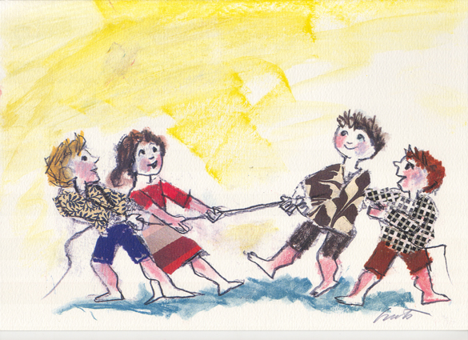

Slide 9
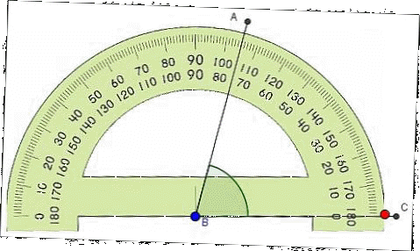
Gli errori piu’ comuni
C o r r e g g i
C o r r e g g i
2 ⁸ = 2 x 8 = 16 6 + 3 x 3 = 9 + 3 = 12
Non è perpendicolare
5 + 2 x 4 – 10 = 5 + 8 = 13 – 10 = 3 √ 100 = 100 : 2 = 50
100 ,5 ° = 100 ° 5 ‘
Il goniometro non può misurare questo angolo
1.001.101 - 1.000.101 = 1.000.000 sessantamilasei si scrive così:
60.600
Il primo è un quadrato, il secondo è un rombo
C o r r e g g i
C o r r e g g i
2
C o r r e g g i
C o r r e g g i
C o r r e g g i
C o r r e g g i
C o r r e g g i
C o r r e g g i

Slide 10
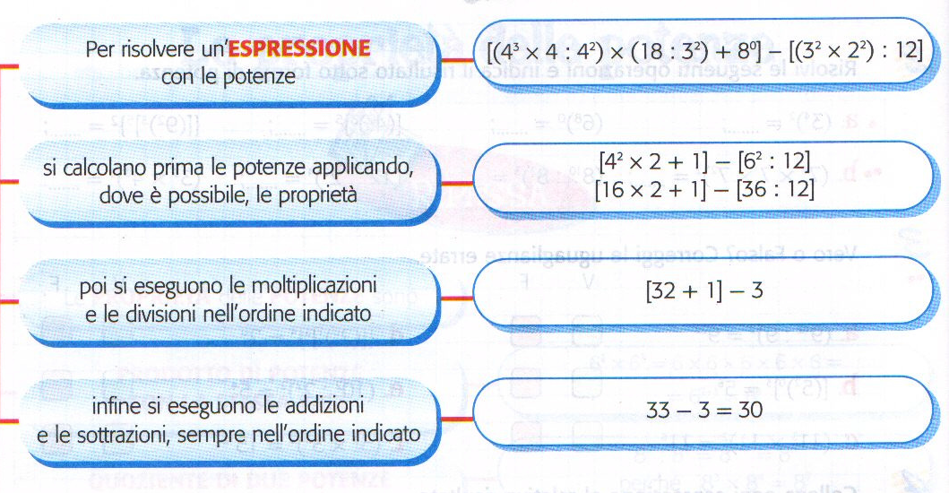
In questa espressione c’ è un solo errore: trovalo.
0

Slide 11
Un sito per esercitarsi e imparare di piu’
http://scuole.monet.modena.it/ferraris/sitomarconi/materiali%20utili/pronto%20soccorso%20mate%201.pdf

Slide 12
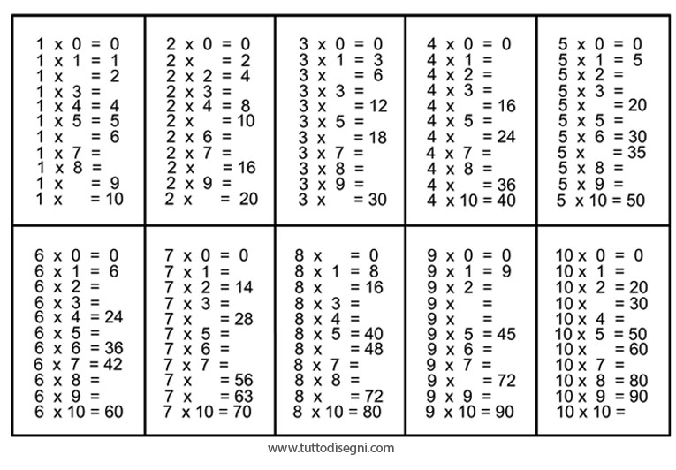
RIPASSA LE TABELLINE

Slide 13
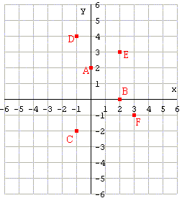
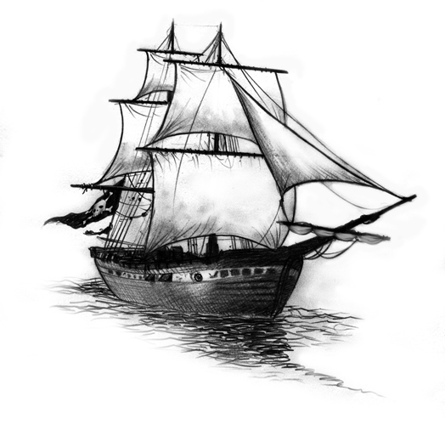
SAPRESTI METTERE NEI RETTANGOLI BIANCHI LE LETTERE CHE HANNO QUELLE DUE COORDINATE?
QUALI SONO LE DUE COORDINATE CHE TI PERMETTONO DI COLPIRE IL VELIERO NEL PUNTO ROSSO ?
: ( ; )
(2, 0)
(-1, -2)
(-1, 4)
(2, 3)
(3, -1)
(0, 2)
F

Slide 14
